Slide 1

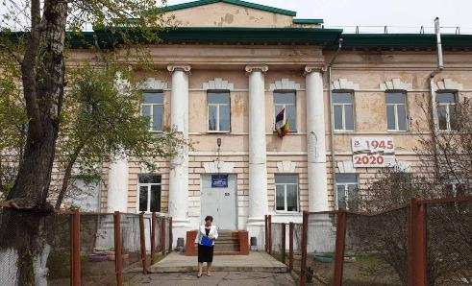
Муниципальное бюджетное общеобразовательное учреждение
«Средняя общеобразовательная школа №13 (с этнокультурным компонентом образования)»

Slide 2


Прием в школу будущих первоклассников
С 01.04.2021 года МБОУ СОШ №13 осуществляет прием заявлений для обучения детей в 1 классе
на 2021 – 2022 учебный год
Зачисление детей в школу осуществляется с территориальным закреплением (проживающих на территории, закрепленной за ОУ)
Время приема заявлений: ежедневно
с 10.00 до 16.00 час
(кроме субботы, воскресенья)
Документы,
необходимые для зачисления в школу:
Оригинал и копия документа, удостоверяющего личность одного из родителей (законных представителей);
Заявление от родителей (законных представителей) ребенка о зачислении в ОУ;
Свидетельство о рождении ребенка (копия);
Свидетельство о регистрации ребенка по месту жительства на закрепленной территории (копия), можно копию паспорта с пропиской одного из родителей (законных представителей) или договор найма жилья;
Медицинское заключение о состоянии здоровья ребенка
СНИЛС (копия);
Полис ОМС (копия);
Заключение ПМПК о готовности ребенка к обучению в школе в случае не достижения ребенком возраста 6 лет 6 мес. на 1 сентября текущего года

Slide 3

Организация обучения школьников
Образовательные стандарты
Реализуемые образовательные программы
Федеральный государственный образовательный стандарт основного общего образования (ФГОС ООО)
Федеральный государственный образовательный стандарт среднего общего образования (ФГОС СОО)
Федеральный государственный образовательный стандарт начального общего образования (ФГОС НОО)
Начальная школа – «Гармония», Основная образовательная программа начального общего образования (ООП НОО)
Основная школа – Основная образовательная программа основного общего образования (ООП ООО) (5-9 классы)
Средняя школа – Основная образовательная программа среднего общего образования (ООП СОО) (10-11 классы)
Программы дополнительного образования школьников
Программы внеурочной деятельности школьников
Программы элективных курсов по предметам «Подготовка к ГИА»
Нормативный срок обучения
1 уровень – начальное образование (НОО), срок обучения 4 года
2 уровень – основное общее образование (ООО), обучения 5 лет
3 уровень – среднее общее образование (СОО), обучения 2 года
Федеральный государственный образовательный стандарт дополнительного образования
Адаптированные основные общеобразовательные программы образования детей ограниченными возможностями здоровья
Дополнительные образовательные программы

Slide 4
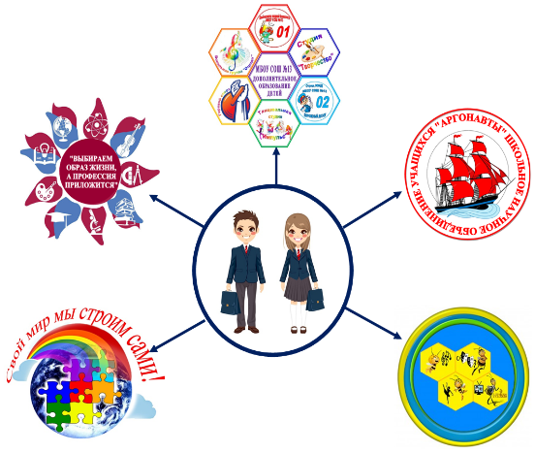
Основа учебно–воспитательного процесса – изучение культуры русского народа и народов мира
Приоритетными
направлениями внеурочной деятельности учащегося являются:
Общеинтеллектуальное
Духовно-нравственное
Спортивно-оздоровительное
Общекультурное
Социальное

Slide 5
















Развитие и поддержка талантливых детей
ШНОУ является самостоятельным формированием, которое объединяет обучающихся школы, способных к научному поиску, заинтересованных в повышении своего интеллектуального и культурного уровня, стремящихся к углублению знаний, как по отдельным предметам, так и в области современных научных знаний.
Цель ШНОУ: организация научно-исследовательской деятельности учащихся для совершенствования процесса обучения и профориентации, расширения кругозора в области достижений наук.
Учащиеся школы активные участники конкурсов, олимпиад, конференций, смотров различного уровня.

Slide 6

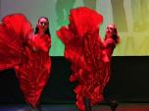
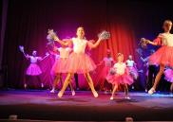
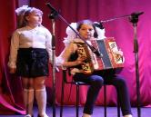
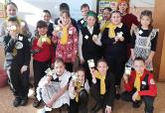
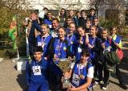
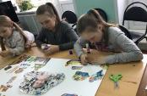
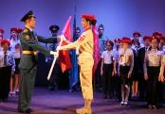
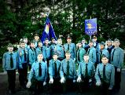
Дополнительное образование = творчество + познание
Основная цель дополнительного образования – развитие мотиваций личности к познанию и творчеству, реализация дополнительных образовательных программ и внеурочной деятельности в интересах личности.
Широк спектр возможностей ДО, разработанный по различным направлениям творческой деятельности детей.
В школе действуют кружки, спортивные секции, соответствующие многообразию интересов обучающихся:
Танцевальная студия «Импульс»
Вокальная группа «Отрада»
Изобразительная студия «Творчество»
Гиревой спорт
Легкая атлетика
Профильные отряды:
«Юный пожарный» и «Дорожный дозор»
Почетный караул «Русичи»
Юнармейский отряд «Русичи»

Slide 7

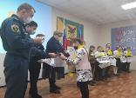
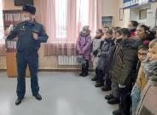
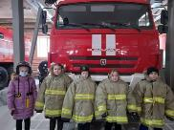
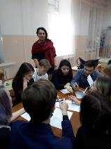
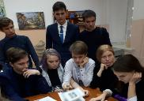
Профориентация в школе
Портфолио учащегося
Проектно-исследовательская деятельность
Реализация программ: «Одаренные дети»,
«Мой выбор»
Элективные курсы: «Подготовка к ГИА», «Финансовая грамотность»
Встречи с людьми разных профессий
Это комплекс действий для выявления у школьников склонностей и талантов к определённым видам профессиональной деятельности на каждой ступени обучения, а также система действий, направленных на формирование готовности к труду и помощь в выборе карьерного пути реализуется во время учебно-воспитательного процесса, во внешкольной и внеурочной работе с учащимися и их родителями

Slide 8



Ученическое самоуправление
Главный орган ученического самоуправления в школе –
СОВЕТ СТАРШЕКЛАССНИКОВ
Целью деятельности Совета старшеклассников является реализация права обучающихся на участие в управлении ОУ. Поддержка и развитие инициатив учащихся в школьной жизни.
Детское общешкольное объединение
«КАЖДОЕ ДЕЛО — ТВОРЧЕСКИ!»
С октября 2015 года в нашей школе существует
ДЕТСКОЕ ОБЪЕДИНЕНИЕ
«СОВЕТ ТВОРЧЕСКИХ И АКТИВНЫХ»
В состав детского объединения входят учащиеся 4 – 8 классов, которые желают и умеют интересно, а главное с пользой проводить своё время.

Slide 9

Изменяя себя, ты изменяешь весь мир!
Задачи социально – психологической службы:
создание условий для полноценного развития личности учащегося;
квалифицированная психолого-педагогическая поддержка учащихся;
оказание помощи ребенку с проблемами в обучении и развитии в ОУ;
консультирование родителей в воспитании и развитии детей.
Социальный педагог
Учитель - дефектолог
Учитель - логопед
Педагог - психолог

Slide 10

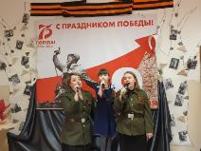
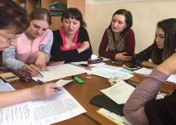
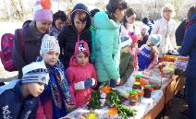
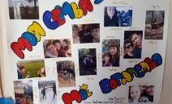
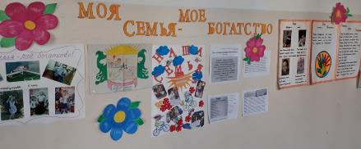
Сотрудничество семьи и школы
Непременным условием развития школы наших дней является сотрудничество педагогического коллектива с родителями учащихся.
Ведущий аспект работы школы в данном направлении - создание условий для творческого развития учащихся, защите их прав, решение актуальных проблем воспитания через взаимодействие с семьей.
Благодаря совместным усилиям школы и семьи создаются условия для развития духовно богатой, нравственно чистой и физически здоровой личности ребенка.
Представители родительского сообщества входят в управляющий совет школы и общешкольное родительское собрание.
Сегодня в школе реализуются программы «Молодая семья» и «Совет отцов»

